Slide 1
Chapter 01 Introduction 第一章 绪论

Slide 2
A good example
编程实现两个数的相加
int a=1, b=2, c;
c=a+b;
float f1=1.0, f2=2.0, f3;
f3=f1+f2;
If c1 and c2 are two complex numbers (z=a+bi), how to deal with c1+c2?
Notes:
作用：体现封装性和模块化的作用

Slide 3
A good example
float r1=1.0, i1=2.0, r2=3.0, i2=4.0, r3, i3;
r3=r1+r2;
i3=i1+i2;
存在的问题：缺少封装性
函数的封装（模块化、信息隐藏、安全、复用、简洁、可读）=> 数据的封装

Slide 4
class Complex
{
double real, imag;
public:
Complex(double r=0.0,double i=0.0) {
real=r; imag=i;
}
Complex(const Complex& ob) {
real=ob.real; imag=ob.imag;
}
Complex operator +(Complex c) {
Complex temp;
temp.real=real+c.real;
temp.imag=imag+c.imag;
return temp;
}
Complex operator -(Complex c) {
Complex temp;
temp.real=real-c.real;
temp.imag=imag-c.imag;
return temp;
}
C++：数据封装
Complex operator *(Complex c) {
Complex temp;
temp.real=real*c.real-imag*c.imag;
temp.imag=real*c.imag+imag*c.real;
return temp;
}
Complex& operator =(Complex c) {
real=c.real;
imag=c.imag;
return *this;
}
int operator ==(Complex c) {
return((real==c.real)&&(imag==c.imag))
}
int operator !=(Complex c) {
return((real!=c.real)||(imag!=c.imag))
}
};
Notes:
C++语言中的数据封装

Slide 5
UML diagram of a complex problem
UML：数据封装
http://en.wikipedia.org/wiki/Unified_Modeling_Language
Notes:
UML -> 统一建模语言（类似知识图谱），不需要知道细节，这里主要用这个例子体现模块化和封装性

Slide 6
Contents
1.1 Data Structure
1.2 Abstract Data Type (ADT)
1.3 Problem Solving
1.4 Algorithm Efficiency Analysis
Reviews of C language
Conclusion

Slide 7
Definitions & notations
Data
Data Element
Data Object
Data Structure

Slide 8
Concepts and Notations
Data: (Data Set)
symbolic representation for objective
Symbols inputted, stored, processed and outputted by computers
Include picture, video, sound …

Slide 9
Concepts and Notations
Data Element: basic unit of Data / Data Set
Atomic type
Such as integer, char, etc…
Structural type
typedef struct item {
… formed by several Data Item
}
Data Object:
A set containing the same type of elements
Subset of Data / Data Set

Slide 10

Complex Number
$z=a+bi ∈Z$
data item
data element
data object

Slide 11
Student Form
data object
data item
data element

Slide 12
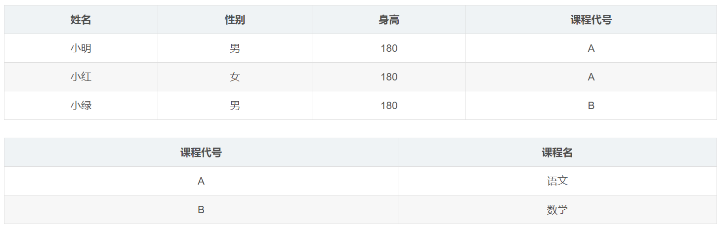
Another Example
Notes:
这两张表就是数据 而单独的一张表就称为数据对象，即人员表是一个数据对象，课程表也是一个数据对象 而每张表中的每一行就称为数据元素 而姓名，性别，身高，课程代号，课程名就称为数据项

Slide 13
Definitions & notations
数据(Data)：在计算机科学中是指所有能输入到计算机中并能被计算机程序处理的符号的总称。
数据元素(Data Element)：数据的基本单位，在计算机程序中通常作为一个整体进行考虑和处理。
一个数据元素可以由若干个数据项(Data Item)组成。
数据对象(Data Object)：是性质相同的数据元素的集合。

Slide 14
Concepts and Notations
Data Structure:
A data object + specific existing relationships between elements
No relationship, no meaning
Four basic kinds of relationships in Data Structures
数据结构(Data Structure)：是相互之间存在一种或多种特 定关系的数据元素的集合。
Data_Structure = {D, R}

Slide 15
Examples
数据：学生信息
结构：学号递增（线性）
Student Form
Notes:
解释，参考航班路线路那一页

Slide 16
Examples
数据：数据结构内容
结构：内容间层次关系（树形）
Mind Map
集合结构
线性结构
逻辑结构
数据结构
树状结构
物理结构
图状结构

Slide 17
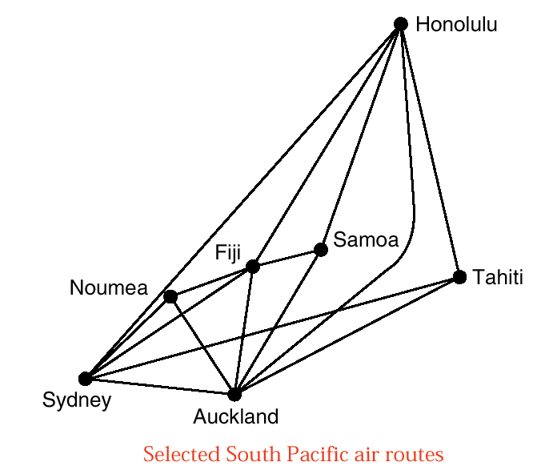
Examples
数据：地点
结构：有直飞航班（图）
Air Routes
Honolulu
Sydney
Notes:
仅有数据，只是一堆地点，只有加上了结构，也就是以直飞航班为边构成的图记过，数据和结构一起才能表示航班路线图（左边的英文部分）

Slide 18
Examples
数据：数字
结构：无特殊关系（集合）
Complex Number
$z=a+bi ∈Z$

Slide 19
Basic relationship between elements
Sets
Linear (Chanpter 2&3)
Tree (Chapter 6)
Graph/Net (Chapater 7)

Slide 20
Basic relationship between elements
Sets
Belonging to the same set, but no other specific relationships
car
bus
banana
melon
strawberry
jeep
racing car
lemon
apple
truck
pumper
pear
orange
ambulance
grapefruit
Automobile set
Fruits

Slide 21
Basic relationship between elements
Linear - example

Slide 22
Basic relationship between elements
Linear – representation
1
2
3
4

Slide 23
Main structures learned in this course (本课程涉及的主要结构)
Linear list (线性表)：线性表是一种逻辑上十分简单但应用非常广泛的数据结构，线性表中各元素之间是一种简单的”线性”关系。顺序表和链表是两种常用的实现线性表的数据结构，它们也是许多复杂结构的基本表示形式。
Stack & Queue (栈与队列)：栈和队列是两种十分重要的数据结构。栈元素的存入和取出按照后进先出原则，最先取出的总是在此之前最后放进去的那个元素；而队列实现先进先出的原则，最先到达的元素也最先离开队列。

Slide 24
Basic relationship between elements
Tree - example
集合结构
线性结构
逻辑结构
数据结构
树状结构
物理结构
图状结构

Slide 25
Basic relationship between elements
Tree - representation
1
1
9
2
3
4
2
3
6
13
5
6
7
8
9
10
4
5
6
3
8
10
11
12
13
14
7
8
9
1
5
7
11
Tree Binary Tree Binary Search Tree

Slide 26
Main structures learned in this course (本课程涉及的主要结构)
Tree & binary tree (树与二叉树)：树和二叉树都属”树形结构”，在逻辑上表示了结点的层次关系，是一种非线性结构。许多实际的和理论的问题中都可以抽象出某种树形结构来。

Slide 27
Basic relationship between elements
Graph (Net) - example

Slide 28
Basic relationship between elements
Graph (Net) - representation
16
1
2
1
2
21
5
19
6
3
11
6
6
3
33
14
6
5
4
5
4
18

Slide 29
Main structures learned in this course (本课程涉及的主要结构)
Graph /Net (图)：图是一种较复杂的结构，它包括一个结点集合和一个边集合，边集合中每条边联系着两个结点。信息可以存储在结点里，也可以存储在边里。许多实际问题中的数据可以用图表示，如公路网络、通信网络、不同事物间的联系，等等。

Slide 30
Definitions & notations
数据
数据元素
数据项
数据对象
结构
集合
线性表
树
图
数据结构(Data Structure)：是相互之间存在一种或多种特 定关系的数据元素的集合。
Data_Structure = {D, R}

Slide 31
Contents
1.1 Data Structure
1.2 Abstract Data Type (ADT)
1.3 Problem Solving
1.4 Algorithm Efficiency Analysis
Reviews of C language
Conclusion

Slide 32
Abstract data type (ADT) 抽象数据类型
Abstract Data Type (ADT): a definition for a data type solely in terms of a set of values and a set of operations on that data type.
Each ADT operation is defined by its inputs and outputs.
Encapsulation (封装): Hide implementation details.

Slide 33
Definitions & notations
Abstract Data Type (ADT)
Data Type

Slide 34
抽象数据类型(Abstract Data Type, ADT)
基于一类逻辑关系的数据类型（数据+结构）以及定义在这个类型上的一组操作（操作）
具有封装性
例如，集合与集合的并、交、差运算就可以定义为一个的抽象数据类型。
ADT = {D, R, O}

Slide 35
Operations (操作)
Attribute read/get (属性读取)

Slide 36
Operations (操作)
Attribute write/set (属性设置)

Slide 37
Operations (操作)
Searching / Retrieval (查找)

Slide 38
Operations (操作)
Insertion (插入)

Slide 39
Operations (操作)
Deletion/removal (删除)

Slide 40
Operations (操作)
Access of relationship (关系访问)

Slide 41
Operations (操作)
Traversal (遍历)

Slide 42
具有封装性
…
App3
App2
App1
Appn
…
…
Searching Insertion Removal Modification
ADT
Symbols

Slide 43
ADT<ADT名>
{
数据: <数据对象的定义>
结构: <结构关系的定义>
操作: <基本操作的定义>
}ADT<ADT名>
Notes:
数据对象

Slide 44
Example of ADT
ADT of Complex number
ADT Complex
{
Data: D = {c1, c2 | c1, c2 ∈ R(R is the set of Real number)}
Relationship: S = {<c1, c2> (c1 is real part, c2 is imaginary)}
Operations:
void Assign(*A, c1, c2)
void Add(*A, B)
void Minus(*A, B)
void Multiply(*A, B)
void Divide(*A, B)
...
}ADT Complex

Slide 45
How to implement ADT physically?

Slide 46
ADT and DT
ADT:
Logical relationship
Operations
Data element:
Logical Form
Data Type:
Storage Space
Functions
Data element:
Physical Form

Slide 47
Logical vs Physical Form
Data have both logical and physical forms.
Logical form: logical definition/declaration of the data.
E.g.: Integers in mathematical sense: 1, 2, 3, …
Physical form: physical implementation of the data.
E.g.: 16/32 bit integers: 0…001, 0…010, 0…011
逻辑结构：表示数据元素之间的逻辑关系。
物理结构：数据结构在计算机中的表示，又称存储结构。

Slide 48
Data Type
A data type is the physical implementation of an ADT.
Data and Structure: refers to an organization for data in physical memory
Operation: associated with the ADT is implemented by one or more functions in the implementation.

Slide 49
C description of Complex number ADT
Declaration
typedef double ItemType;
typedef struct
{
ItemType real;
ItemType imag;
}Complex; /* 复数抽象数据类型 */
void Assign(Complex *A, ItemType real, ItemType imaginary); void Add(Complex *A, Complex B); /* A+B */
void Minus(Complex *A, Complex B); /* A-B */
void Multiply(Compex *A, Complex B); /* A*B */
void Divide(Complex *A, Complex B); /* A/B */
...

Slide 50
C description of Complex number ADT
Implementation
void Assign(Complex *A, ItemType real, ItemType imaginary)
{
A->real = real;
A->imag = imaginary;
} /* Assign( ) */
void Add(Complex *A, Complex B)
{
A->real += B.real ;
A->imag += B.imag ;
} /* Add( ) */
…

Slide 51
class Complex
{
double real, imag;
public:
Complex(double r=0.0,double i=0.0) {
real=r; imag=i;
}
Complex(const Complex& ob) {
real=ob.real; imag=ob.imag;
}
Complex operator +(Complex c) {
Complex temp;
temp.real=real+c.real;
temp.imag=imag+c.imag;
return temp;
}
Complex operator -(Complex c) {
Complex temp;
temp.real=real-c.real;
temp.imag=imag-c.imag;
return temp;
}
C++ Implementation
Complex operator *(Complex c) {
Complex temp;
temp.real=real*c.real-imag*c.imag;
temp.imag=real*c.imag+imag*c.real;
return temp;
}
Complex& operator =(Complex c) {
real=c.real;
imag=c.imag;
return *this;
}
int operator ==(Complex c) {
return((real==c.real)&&(imag==c.imag))
}
int operator !=(Complex c) {
return((real!=c.real)||(imag!=c.imag))
}
};

Slide 52
Contents
1.1 Data Structure
1.2 Abstract Data Type (ADT)
1.3 Problem Solving
1.4 Algorithm Efficiency Analysis
Reviews of C language
Conclusion

Slide 53
1.3 Problem solving (问题求解)
Procedures for problem solving
Problem Analysis
Algorithm Design
Programming
Testing and
Maintenance

Slide 54
Problem Analysis
Problem analysis: Propose the mathematic model for specific problem, and describe the solution in high level language, such as natural language, formalization language, or mathematic equation.
问题分析：这阶段的任务是弄清所要解的问题是什么；并且把它用一种语言（自然语言、说明语言或数学语言）清楚地描述出来。

Slide 55
Algorithm design
Algorithm design: Divide the whole problem into separable modules and decide the framework and data structures in the project, including functionality design, module design, data flow analysis.
算法设计：这阶段的任务是建立程序系统的结构，重点是算法的设计和数据结构的设计。对于大型的复杂的程序系统，这一阶段往往还包括模块的设计。

Slide 56
Algorithm: A finite sequences of specific basic operations for implementing specific mission.
算法是为实现某个计算过程而规定的基本动作的执行序列。
Characteristics:
Finiteness (有穷性)：有限步之内结束，不能形成无穷循环
Certainty (确定性)：算法中每个步骤必须有确定的含义，无二义性
Feasibility (可行性)：原则上能精确进行，操作可通过已实现的基本运算执行有限次而完成
Input (输入)：有零个或多个输入
Output (输出)：有一个或多个输出

Slide 57
Requirements for algorithm design (算法设计的要求)
(1) Correctness (正确性)
① No syntax error (不含语法错)
② Output correct results for several inputs (对于几组数据能够输出正确结果)
③ Output correct results for the representative and rigorous inputs (对于典型、苛刻数据能得出正确结果)
④ Output correct results for all possible and meaningful inputs (对于一切合法数据能得出正确结果)
(2) Readability (可读性)
(3) Robustness (健壮性)
(4) Efficiency and low storage (效率与低存储量要求)
Notes:
Charateristics具体内容详见教材

Slide 58
在实际应用中，算法的表现形式千变万化，但是算法的情况也和数据结构类似，许多算法的设计思想具有相似之处，我们可以对它们分类进行学习和研究。
本课程提到的算法大致包括：
Greedy (贪心法)：最短路经
Divide & conquer (分治法)：如二分法检索、Hanoi塔
Backtracking (回溯法)：迷宫、皇后问题
Dynamic programming (动态规划法)：优化问题
Local searching (局部搜索法)：最优化问题
Branch & limitation (分支限界法)：检索
建议提前了解！

Slide 59
Programming
Programming: Complete the source codes and debug the codes.
程序设计：采用适当的程序设计语言，编写出可执行的程序。

Slide 60
Requirements for programming (程序设计的要求)
1、Validity (正确性)
2、Availability (有效性)
3、Maintainability (可维护性)
4、Reliability (可靠性)
5、Reusability (可重用性, 包括可移植性)
6、Simplicity (简明性)

Slide 61
Testing and
maintenance
Testing and maintenance: Testing the executive programs and refine the source codes until no error exists. It is a feedback procedure for coding and debugging.
程序测试和维护：发现和排除在前几个阶段中产生的错误，经测试通过的程序便可投入运行，在运行过程中还可能发现隐含的错误和问题，因此还必须在使用中不断维护和完善。

Slide 62
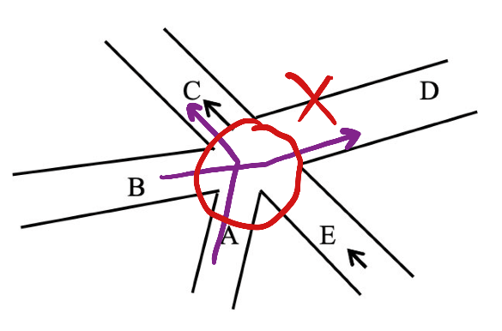
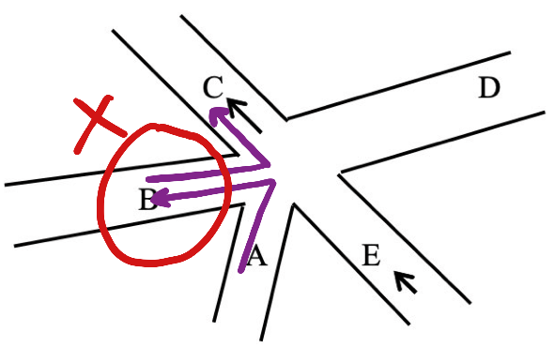
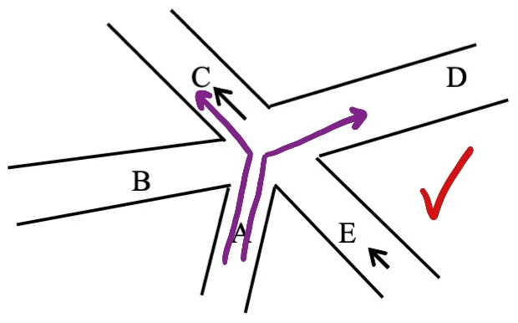
Example for problem solving
Traffic Lights:
设计单车道交通信号灯的管理系统
对所有可能的路口通行方向进行分组，要求每一组中所有通行方向两两不冲突
冲突：

Slide 63
(1) Problem analysis
13个可能通行方向：
A→B，A→C，A→D，B→A，B→C，B→D，D→A，D→B，D→C，E→A，E→B，E→C，E→D。
把A→B简写成AB，用一个结点表示 ，在不能同时行驶的结点间画一条连线(表示它们互相冲突)，便可以得到如右图所示的表示。这样得到的表示可以称之为“图” 。

Slide 64
著名的“着色问题”
如果把上图中的一个结点理解为一个国家，结点之间的连线看作两国有共同边界，上述问题就变成著名的“着色问题”：即求出最少要几种颜色可将图中所有国家着色，使得任意两个相邻的国家颜色都不相同。
通过上面的分析，我们就获得了该交通管系统的数学模型，下面就可以着手进行算法和程序的设计。

Slide 65
(2) Algorithm
NEW_{i} : 节点集合，集合内所有节点两两不冲突
V：未分配节点集合，初始时为全部节点，结束时为空集
将V中节点逐个分配至NEW₁, NEW₂, …, NEW_{k}（贪心法）
while 集合V非空
置NEW_{i}为空集合;
for 每个v ∈ V
if v与NEW_{i}中所有结点间都没有边
从V中去掉v ;
将v加入NEW ;
输出NEW_{i}中所有节点
创建集合
集合中节点的插入和删除
(3) Programming & (4) Testing and Maintenance

Slide 66
创建集合、集合中节点的插入和删除的情况，有了这些结构和操作，程序的实现非常简单。
但是，常见程序设计语言并不直接支持图和集合等数据结构，通常只提供了一些基本数据类型(例如整数、实数、字符等)和一些数据构造手段(例如数组、记录、指针等)。要解决这个计算问题，我们必须自己用选定的语言所提供的机制实现这些结构(集合、图等)和操作(对集合的元素增删、对图的边的判断等)
这些正是本课程将要讨论的基本内容。
Notes:
Week 1 周二结束的地方

Slide 67
Contents
1.1 Data Structure
1.2 Abstract Data Type (ADT)
1.3 Problem Solving
1.4 Algorithm Efficiency Analysis
Reviews of C language
Conclusion

Slide 68
1.4 Algorithm efficiency analysis
There are often many algorithms to solve a problem. How do we choose from them?
Two (sometimes conflicting) goals.
1. Readability: To design an algorithm that is easy to understand, code, and debug.
2. Efficiency: To design an algorithm that makes efficient use of the resources of computer(s).
How to measure efficiency?
Example: Find out “k” from n numbers
1，2，3，4，5，6，7，8，9 找出7
遍历法 二分法

Slide 69
How to measure the efficiency?
Time Complexity Analysis:
算法中所有语句运行时间的总和
Space Complexity Analysis:
算法运行过程中实际占用的辅助空间总和

Slide 70
How to measure the efficiency?
Time Complexity Analysis:
算法中所有语句运行时间的总和
Space Complexity Analysis:
算法运行过程中实际占用的辅助空间总和

Slide 71
算法时间效率的度量
(1) Empirical Comparison (事后统计法) - run programs
存在的问题:
a. Must implement code and run (必须先运行程序)
b. Vary with the environment (所得时间统计量依赖于计算机软硬件等环境因素)
(2) Asymptotic Analysis (事前估算法) – theoretical analysis
需要考虑的因素:
a. Strategy of algorithm (算法的策略)
b. Scale of problem itself (问题的规模)
c. Programming language (程序语言)
d. Quality of machine code after compilation (编译程序所产生的机器代码的质量)
e. Speed of machine instruction (机器执行指令的速度)

Slide 72
事前估计法的两个指标
语句频度
假定每个语句的执行时间均为1，则算法中所有语句执行次数之和f(n)即为算法执行时间

Slide 73
Example:
// Compute n²
{
sum = 0;
for (i=1; i<=2n; i++)
for (j=1; j<=n; j++)
sum++;
}
总语句频度：f(n)=1+2n+4n²
n=1, f(n)=1+2+4=7
n=100, f(n)=1+200+4*10000=40201
1
2n
2n²
2n²
算法的策略 n vs n²
问题的规模 n=1 vs n=100
最重要的项
若不需要精确数值，取最重要的项进行估算即可

Slide 74
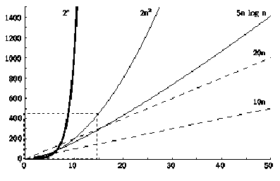
Growth Rate Graph
Notes:
真正应用型编程中处理的数据都是极大的，万级以上，因此不同的T(n)差别非常大

Slide 75
算法时间效率度量的两个方法
语句频度 f(n)
假定每个语句的执行时间均为1，则算法中所有语句执行次数之和f(n)即为算法执行时间
时间复杂度 T(n)
时间复杂度T(n)为T(n)=O(f(n))，即f(n)中的最主要项，又称渐进时间复杂度

Slide 76
Time Complexity (时间复杂度)
定义 (Big-oh)
设 t(n)和 f(n)是定义域在自然数集N上的函数。若存在正数 c和 n₀，使得对一切 n>n₀都有0<=t(n)<=cf(n)成立，则称 t(n)的渐进的上界是 f(n)，记作 t(n)=O(f(n))
简单做法：找最大阶数并去掉系数
f(n)=3n, O(f(n))=O(n);
f(n)=4n-1, O(f(n))=O(n);
f(n)=3n²+4n+3, O(f(n))=O(n²)

Slide 77
Example:
// Compute n²
{
sum = 0;
for (i=1; i<=2n; i++)
for (j=1; j<=n; j++)
sum++;
}
总语句频度：f(n)=1+2n+4n²
时间复杂度：T(n)=O(f(n))=O(n²)
1
2n
2n²
2n²
需要先计算总语句频度，太复杂！

Slide 78
Rules (规则)
If f(n) is in O(g(n)) and g(n) is in O(h(n)), then f(n) is in O(h(n)).
If f(n) is in O(kg(n)) for any constant k > 0, then f(n) is in O(g(n)).
常数系数可以忽略
{
for (j=1; j<=3n; j++)
print(1);
}
O(n)

Slide 79
Rules (规则)
If f1(n) is in O(g1(n)) and f2(n) is in O(g2(n)), then (f1 + f2)(n) is in O(max(g1(n), g2(n))).
多个语句块，只需要看最复杂的那个
{
sum=0;
for (j=1; j<=n; j++)
sum++;
}
O(n)

Slide 80
Rules (规则)
If f1(n) is in O(g1(n)) and f2(n) is in O(g2(n)) then f1(n)f2(n) is in O(g1(n)g2(n)).
循环嵌套语句块的复杂度是各层循环复杂度的乘积
{
for (j=1; j<=n; j++)
for (i=1; i<=n; i++)
print(1);
}
O(n²)

Slide 81
Example:
// Compute n²
{
sum = 0;
for (i=1; i<=2n; i++)
for (j=1; j<=n; j++)
sum++;
}
总语句频度：f(n)=1+2n+4n²
时间复杂度：T(n)=O(f(n))=O(n²)
原语句

Slide 82
Best, Worst, Average Cases
Not all inputs of a given size take the same time to run.
Best case: 1 time of comparison
Worst case: n times of comparison
Average case: (n+1)/2
Example: Find out “k” from n numbers
1，2，3，4，5，6，7，8，9 找出7
遍历法：7轮
O(f(n))是f(n)的上界，描述算法最坏情况下的执行时间量级
计算时间复杂度时考虑最坏情况

Slide 83
Thinking: Big-Omega
Definition: For T(n) a non-negatively valued function, T(n) is in the set Ω(g(n)) if there exist two positive constants c and n₀ such that T(n) >= cg(n) for all n > n₀.
Meaning: For all data sets big enough (i.e.,n>n₀), the algorithm always executes in more than cg(n) steps.
Big-Omega notation indicates an lower bound.

Slide 84
Example (Worst Case):
// Find “k”
int find_k(int array[], int n, int k)
{
for (int i=0; i<n; i++)
if (array[i] == k)
return i
}
T(n)=O(n)

Slide 85
Running Time Examples (1)
Example 1:
a = b;
O(1)
Example 2:
sum = 0;
for (i=1; i<=n; i++)
sum += n;
O(n)

Slide 86
Running Time Examples (2)
Example 3:
sum = 0;
for (j=1; j<=n; j++)
for (i=1; i<=j; i++)
sum++;
for (k=0; k<n; k++)
A[k] = k;
O(n²)
O(1+…+n)=O((1+n)n/2)=O(n^2)

Slide 87
Running Time Examples (3)
Example 4:
sum1 = 0;
for (i=1; i<=n; i++)
for (j=1; j<=n; j++)
sum1++;
sum2 = 0;
for (i=1; i<=n; i++)
for (j=1; j<=i; j++)
sum2++;
O(n²)

Slide 88
Running Time Examples (4)
Example 5:
sum1 = 0;
for (k=1; k<=n; k*=2)
for (j=1; j<=n; j++)
sum1++;
sum2 = 0;
for (k=1; k<=n; k*=2)
for (j=1; j<=k; j++)
sum2++;
O(nlog₂n)
Notes:
第一个
第一句：t次后，2^t>n时终止，则t=向上取整(log_2^n)
第二句：与k无关
相乘后可得到结果
第二个
第一句同上
第二句：2^0+2^1+…+2^t
等比数列求和=(a1-an*q)/(1-q)=O(n)
与第一个相比可忽略

Slide 89
Example: Multiplication of two matrixes
例：两个n×n矩阵相乘的算法
for (i=1; i<=n; ++i)
for (j=1; j<=n; ++j)
{
c[i][j] = 0;
for (k=1; k<=n; ++k)
c[i][j] += a[i][k]*b[k][j];
}
Scale of problem (问题规模)：n
Atom operation (原操作)： c[i][j] += a[i][k] * b[k][j];
Loop times (原操作重复执行的次数)：f(n) = n³
Time complexity (时间复杂度)：O(n³)

Slide 90
Tips: factors for algorithm complexity (对算法复杂度影响的因素)
while loop: Analyze like a for loop.
if statement: Take greater complexity of then/else clauses.
switch statement: Take complexity of most expensive case.
Subroutine call: Complexity of the subroutine.

Slide 91
Example: 100 dollars for 100 chickens (百钱买百鸡问题)
100元钱买100只鸡，hen(母鸡)每只5元，rooster (公鸡)每只3元，chick(小鸡)3只1元，问共可以买多少只母鸡、多少只公鸡、多少只小鸡？
求解：设母鸡、公鸡、小鸡各为x, y, z只。则有：
x + y + z = 100
5x + 3y + z/3 = 100
只需要解出本方程就可以得到答案。
Linear algebra: under-determine linear equations

Slide 92
Solution 1
Method 1: (The simplest way without deep thinking)
Implementation：
for (i=0; i<=100; i++) /* no. hen */
for (j=0; j<=100; j++) /* no. rooster */
for (k=0; k<=100; k++) /* no. chick*/
{
if (k%3 == 0 && i+j+k==100 && 5*i+3*j+k/3 ==100)
printf (“%d,%d,%d\n”, i, j, k);
}
Cost: 1,000,000

Slide 93
Solution 2
Method 2: (Revised way)
Analysis:
因总共买100只鸡，所以小鸡的数目可以由母鸡数和公鸡数得到。
Implementation：
for (i=0; i<100; i++)
for (j=0; j<100; j++)
{
k=100 – i – j ;
if (k%3==0 && 5*i+3*j+k/3==100)
printf (“%d,%d,%d\n”, i, j, k);
}
Cost: 10,000

Slide 94
Solution 3
Method 3: (Revised way on the special boundaries)
Analysis:
钱共100元，而母鸡5元1只，所以母鸡数不可能超过20只。同样，公鸡数也不超过33只。
Implementation：
for (i=0; i<20; i++)
for (j=0; j<33; j++)
{
k=100 – i – j ;
if (k%3==0 && 5*i+3*j+k/3 == 100)
printf (“%d,%d,%d\n”, i, j, k);
}
Cost: 660

Slide 95
Solution 4
Method 4: (The most optimized way)
Analysis: 由 x+y+z = 100和5*x+3*y+z/3=100可以合并为一个方程：
14*x+8*y = 200, 进一步简化为: 7*x+4*y=100
从上面方程可见，x不超过14，并可以进一步判断x必为4的倍数，于是有：
Implementation：
for (i=0; i<=14; i+=4) {
j = (100 –7*i)/4;
k=100 – i – j;
printf (“%d,%d,%d\n”, i, j, k);
}
Cost: 4

Slide 96
Result and Analysis
Loop times:
Method 1：100*100*100, one million
Method 2：100*100, ten thousand
Method 3：20*33, 660
Method 4：4
Remark: The algorithm is important. Best algorithm, best efficiency.

Slide 97
How to measure the efficiency?
Time Complexity Analysis:
算法中所有语句运行时间的总和
Space Complexity Analysis:
算法运行过程中实际占用的辅助空间总和

Slide 98
Example
问题：将一维数组a中的n个数据逆序放到原数组中
算法1
for (i=0; i<n; i++)
b[i]=a[n-i-1];
for (i=0; i<n; i++)
a[i]=b[i]
算法2
for (i=0; i<n/2; i++)
{
t=a[i];
a[i]=a[n-i-1];
a[n-i-1]=t;
空间复杂度：O(n)
空间复杂度：O(1)

Slide 99
Contents
1.1 Data Structure
1.2 Abstract Data Type (ADT)
1.3 Problem Solving
1.4 Algorithm Efficiency Analysis
Reviews of C language
Conclusion

Slide 100
Review of C programming language (C语言知识回顾)
C语言
C语言的基本数据类型
C程序流程设计
数组 (array)
函数 (function)
指针 (pointer)
结构体与共用体 (struct and union)
★
★ ★
★ ★ ★
★ ★

Slide 101
Conclusion (小结)
在用计算机解题过程中，算法和数据结构是相辅相成、缺一不可的两个方面。数据结构是算法处理的对象也是设计算法的基础。一个具体问题的数据在计算机中往往可以采用多种不同的数据结构来表示；一个计算过程的实现又常常有多种可用的算法。因此选择什么样的算法和数据结构就成为实现程序过程中最重要的一个课题。
抽象数据类型的引入，提高了程序设计的抽象层次，也为数据结构和算法的研究提供了一种分层的模型。
重点掌握数据结构和算法的基本知识，理解它们在问题求解中的作用。了解下述概念：数据的逻辑结构、存储结构和操作，静态结构和动态结构，抽象数据类型，数据结构和算法的分类，算法的分析，空间代价和时间代价等。

